Slide 1
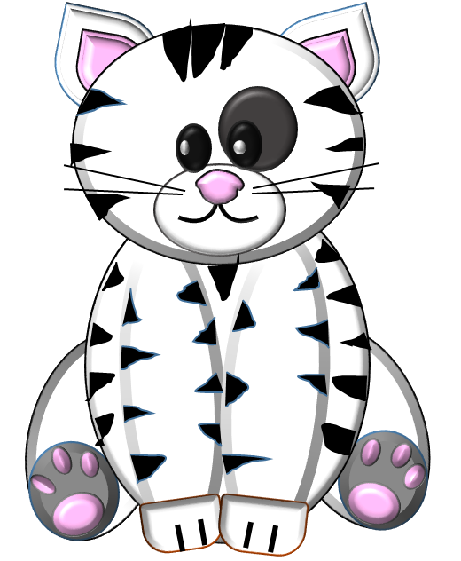


Családi társas cicussal és egérkével
Készítette: Nagyné Madár Anikó

Slide 2









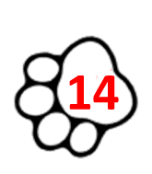
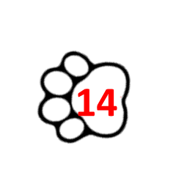
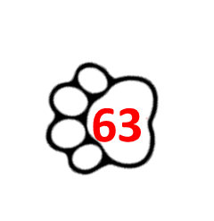











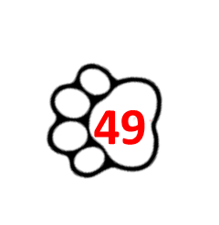


NMA
Szabály:
Dobjatok egy dobókockával, lépjetek a dobás szerint!
Kattintsatok a lábnyomra!
Ha a szám a 7 többszöröse, forog.
Ha a szám nem a 7 többszöröse, akkor egy kis
mozgásos feladatot kaptok.
Notes:
A sárga szövegdobozra kattintva eltűnik. A tálra kattintva új feladatot kapunk.

Slide 3
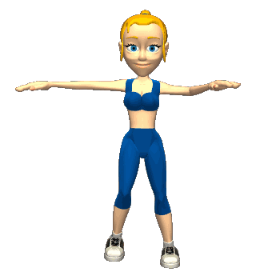
NMA
Nem a 7 többszöröse ez a szám.
Mozgassuk meg magunkat!
Mozgás után kattints a tornázó figurára!
Notes:
A figurára kattintva visszalép a cicához.

Slide 4
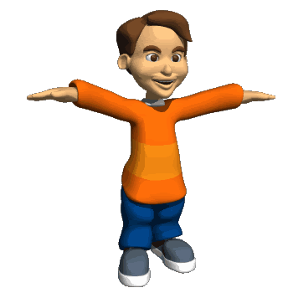
Nem a 7 többszöröse ez a szám.
Mozgassuk meg magunkat!
NMA
Mozgás után kattints a tornázó figurára!

Slide 5
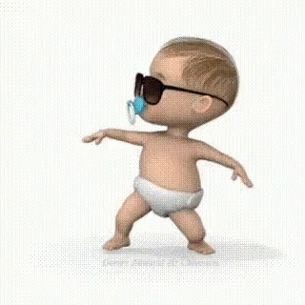
Nem a 7 többszöröse ez a szám.
Mozgassuk meg magunkat!
NMA
Mozgás után kattints a tornázó figurára!

